Slide 1

সবাইকে আজকের দিনের
শুভেচ্ছা

Slide 2

শিক্ষক
পরিচিতি
সালমা আক্তার লিপি
সহকারি শিক্ষক
০৯নং লালপুর বালুধূম সরকারি প্রাথমিক বিদ্যালয়
চাঁদপুর সদর, চাঁদপুর।

Slide 3

পাঠ পরিচিতি
বিষয়ঃ গণিত
শ্রেণিঃ তৃতীয়
পাঠঃ পরিমাপ
পাঠ্যাংশঃ দৈর্ঘ্য
পৃষ্ঠাঃ ৯৫

Slide 4

শিখনফল
২৪.১.১: মিটার স্কেল/ফিতা ব্যবহার করে বিভিন্ন দ্রব্যের/জিনিসের দৈঘ্য মিটার ,সেন্টিমিটার ও মিলিমিটারে মাপতে পারবে এবং পরিমাপ লিখতে পারবে ।
২৪.৪.১: এক কিলোমিটারে কত মিটার এবং এক মিটারে কত সেন্টিমিটার তা বর্ণনা করতে পারবে ।
২৪.৪.৩: মিটার ও সেন্টিমিটারকে প্রকাশ করতে পারবে।
২৪.৪.৪: মিটার ও সেন্টিমিটারকে মিলিমিটারে প্রকাশ করতে পারবে। .

Slide 5
আবেগ সৃষ্টি

Slide 6

পাঠ ঘোষণা
প রি মাপ

Slide 7

বাস্তব পর্যায়
পেন্সিল ও স্কেলের মাধ্যমে দৈর্ঘ্যের ধারণা।

Slide 8

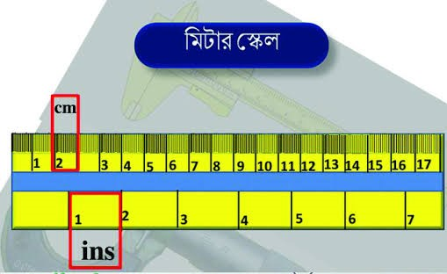
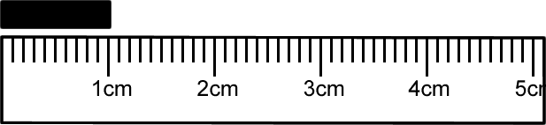
মিলিমিটার

Slide 9

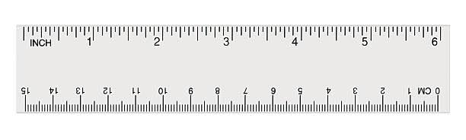


Slide 10
১/ পরিমাপ কী?
উত্তরঃ কোনো কিছুর পরিমাণ নির্ণয় করাকে পরিমাপ বলে।
২/ আমরা কয় ধরনের পরিমাপ করে থাকি? তা কি কি ।
উত্তরঃ আমরা ৩ ধরনের পরিমাপ করে থাকি।
ক)দৈর্ঘ্যের পরিমাপ
খ) ওজনের পরিমাপ
গ) তরলের পরিমাপ
৩/ দৈর্ঘ্য পরিমাপের একক / মূল একক কী?
উত্তরঃ দৈর্ঘ্য পরিমাপের মূল একক মিটার

Slide 11

আমরা দৈর্ঘ্য পরিমাপের জন্য বিভিন্ন ধরণের একক ব্যবহার করে থাকি। তা হলো-
মিটার ,সেন্টিমিটার, মিলিমিটার
দৈর্ঘ্যের মধ্যে সম্পর্ক
১কিলোমিটার = ১০০০ মিটার ১ মিটার = ১০০ সেন্টিমিটার
১সেন্টিমিটার = ১০ মিলিমিটার

Slide 12

বোর্ডের ব্যবহার

Slide 13
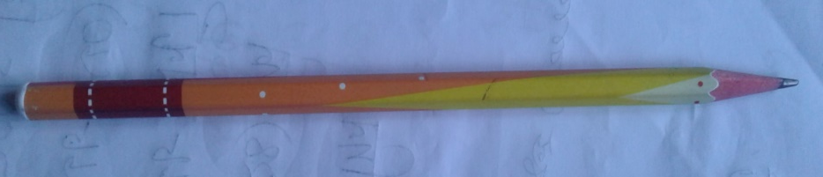
দলীয় কাজ
দল - জবা
* ১ মিটার এ কত সেন্টিমিটার ?
*তোমাদের বেঞ্চটি দৈর্ঘ্য ও প্রস্থ কত সেন্টিমিটার মেপে দেখ।
* ১কিলোমিটার এ কত মিটার ?

Slide 14
জোড়ায় কাজ
ক) ৩ মিটার এ কত সেন্টিমিটার?
খ) ৪সেন্টিমিটার এ কত মিলিমিটার?
নিচের ছবিতে পেন্সিলটির দৈর্ঘ্য কত?

Slide 15

মূল্যায়ণ

Slide 16
ক) ১মিটার =
খ) ১কিলোমিটার =
গ) ১সেন্টিমিটার =
ঘ) দৈর্ঘ্য একক =
ঙ) ১সেন্টিমিটার থেকে ছোট দৈর্ঘ্য পরিমাপকে
ক) মিলিমিটার বলে ।
খ) ১০ মিলিমিটার ।
গ) ১০০ সেন্টিমিটার ।
ঘ) ১০০০ মিটার ।
ঙ) মিটার ।

Slide 17

বাড়ীর কাজ
ক ) ৫ কিলোমিটার এ কত মিটার ?
খ) ১০ মিটার এ কত সেন্টিমিটার ?
গ) ৬ সেন্টিমিটার এ কত মিলি মিটার ?

Slide 18

আমরা সর্বদা সত্য কথা বলব

Slide 19

আজকের মত এখানে সমাপ্ত

